Slide 1
БАЗЫ ДАННЫХ
Лекция 14 Транзакции

Slide 2
Модели конкурентного доступа
пессимистический одновременный конкурентный доступ
оптимистический одновременный конкурентный доступ

Slide 3
Пессимистический доступ
Предполагается, что между процессами в любое время может возникнуть конфликт и ресурс блокируется

Slide 4
Оптимистический доступ
Предполагается, что одновременное изменение данных маловероятно

Slide 5
Транзакция
Одна или несколько команд SQL, которые либо успешно выполняются как единое целое, либо отменяются как единое целое

Slide 6
Транзакция
Логическая единица работы, обеспечивающая переход базы данных из одного согласованного состояния в другое согласованное состояние

Slide 7
Транзакции
Неявные
Явные

Slide 8
Неявные транзакции
Неявная транзакция — задает любую отдельную инструкцию INSERT, UPDATE или DELETE как единицу транзакции

Slide 9
Явные транзакции
Явная транзакция — группа инструкций, начало и конец которой обозначаются инструкциями:
  BEGIN TRANSACTION
  COMMIT
  ROLLBACK

Slide 10
ACID
Atomicity - Атомарность
Consistency - Согласованность
Isolation - Изолированность
Durability - Долговечность

Slide 11
Atomicity - Атомарность
Выполняются или все изменения данных в транзакции или ни одна

Slide 12
Consistency - Согласованность
Выполняемые транзакцией трансформации данных переводят базу данных из одного согласованного состояния в другое

Slide 13
Isolation - Изолированность
Все параллельные транзакции отделяются друг от друга.
Активная транзакция не может видеть модификации данных в параллельной или незавершенной транзакции

Slide 14
Durability - Долговечность
Транзакцию после фиксации нельзя отменить, кроме как другой транзакцией

Slide 15
Инструкции
BEGIN TRANSACTION
BEGIN DISTRIBUTED TRANSACTION
COMMIT [WORK]
ROLLBACK [WORK]
SAVE TRANSACTION
SET IMPLICIT_TRANSACTIONS

Slide 16
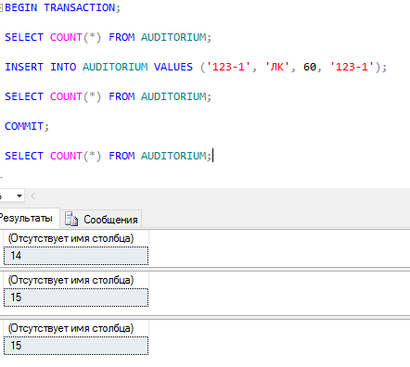
BEGIN TRANSACTION

Slide 17
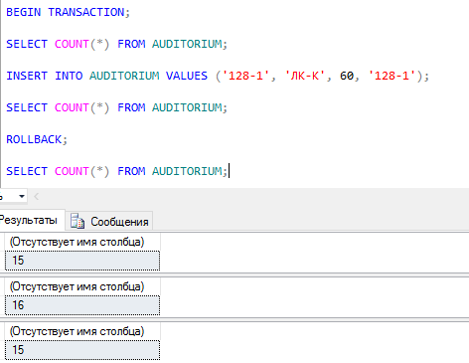
ROLLBACK

Slide 18
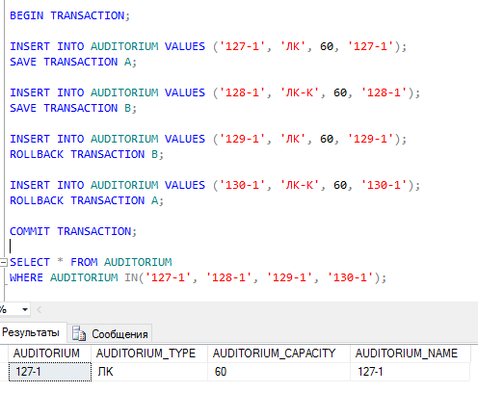
SAVE TRANSACTION

Slide 19
SAVE TRANSACTION
Точка сохранения определяет точку в транзакции, такую что все последующие изменения данных могут быть отменены без отмены всей транзакции
SAVE TRANSACTION создает метку для последующей инструкции ROLLBACK, имеющей такую же метку, как и данная инструкция SAVE TRANSACTION

Slide 20
BEGIN DISTRIBUTED TRANSACTION
Запускается распределенная транзакция
Управляется Microsoft Distributed Transaction Coordinator
Распределенная транзакция — это транзакция, которая используется на нескольких базах данных и на нескольких серверах
Координатор - сервер, запустивший инструкцию BEGIN DISTRIBUTED TRANSACTION

Slide 21
SET IMPLICIT_TRANSACTIONS ON
Режим неявных транзакций
Если транзакцию явно не зафиксировать, то все изменения, выполненные в ней, откатываются при отключении пользователя
Любая из следующих инструкций запускает транзакцию:
CREATE (ALTER, DROP, TRUNCATE ) TABLE
OPEN FETCH
GRANT REVOKE
INSERT DELETE UPDATE
SELECT

Slide 22
SET IMPLICIT_TRANSACTIONS OFF
BEGIN TRANSACTION
COMMIT или ROLLBACK
Явные транзакции можно вкладывать друг в друга
Вложенные транзакции используются в хранимых процедурах, которые сами содержат транзакции и вызываются внутри другой транзакции
@@TRANCOUNT содержит число активных транзакций для текущего пользователя

Slide 23
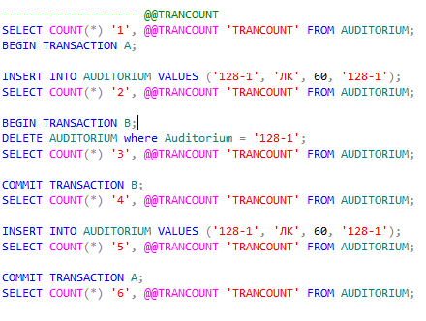
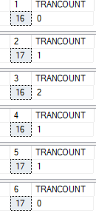
@@TRANCOUNT

Slide 24
Журнал транзакций
Журнал транзакций применяется для отката или восстановления транзакции
Для каждой базы данных собственный журнал транзакций
Database Engine сохраняет значения до и после транзакции в журналах транзакций (transaction log)
  Исходные образы записей (before image)
  Преобразованные образы записей (after image)
  LSN – порядковый номер для каждой записи
Процессы:
  Процесс отмены записей (undo)
  Процесс повторного выполнения действий (redo)

Slide 25
Блокировки
Блокировки – механизм обеспечения согласованности данных в случае одновременного обращения к данным нескольких пользователей
Свойства:
  Длительность блокировки
  Режим блокировки
  Гранулярность блокировки

Slide 26
Длительность блокировки
Длительность блокировки — это период времени, в течение которого ресурс удерживает определенную блокировку

Slide 27
Режим блокировки
Разделяемая (shared lock)
Монопольная (exclusive lock)
Обновления (update lock)
СУБД автоматически выбирает соответствующий режим блокировки, в зависимости от типа операции (чтение или запись)

Slide 28
Разделяемая блокировка
Разделяемая блокировка резервирует ресурс только для чтения
Другие процессы не могут изменять заблокированный ресурс
Может быть несколько разделяемых блокировок

Slide 29
Монопольная блокировка
Монопольная блокировка резервирует страницу или строку для монопольного использования одной транзакции
Применяется при INSERT, UPDATE и DELETE
Монопольную блокировку нельзя установить, если на ресурс уже установлена какая-либо блокировка

Slide 30
Блокировка обновления
Можно устанавливать на объекты с разделяемой блокировкой, накладывается еще одна разделяемая блокировка
Нельзя устанавливать при наличии на нем другой блокировки обновления или монопольной блокировки
При COMMIT транзакции обновления, блокировка обновления преобразовывается в монопольную блокировку
У объекта может быть только одна блокировка обновления

Slide 31
Гранулярность блокировки
Гранулярность блокировки определяет, какой объект блокируется:
  строки
  страницы
  индексный ключ или диапазон индексных ключей
  таблицы
  экстент
  база данных
СУБД выбирает гранулярность блокировки автоматически

Slide 32
Гранулярность блокировки
Процесс преобразования большого числа блокировок уровня строки, страницы или индекса в одну блокировку уровня таблицы называется эскалацией блокировок (lock escalation)
ALTER TABLE
SET (LOCK_ESCALATION = {TABLE | AUTO | DISABLE})
Подсказки блокировок (locking hints)
SET LOCK_TIMEOUT - период в миллисекундах, в течение которого транзакция будет ожидать снятия блокировки с объекта (-1 по умолчанию, не установлен)

Slide 33
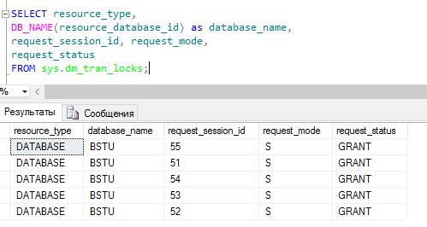
Блокировки
sys.dm_tran_locks

Slide 34
Взаимоблокировки
Взаимоблокировка (deadlock) — это особая проблема одновременного конкурентного доступа, в которой две транзакции блокируют друг друга

Slide 35
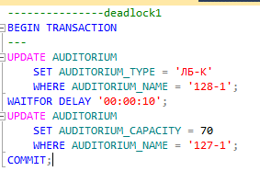
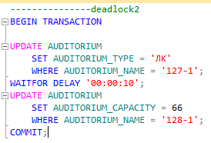

Взаимоблокировки

Slide 36
Уровни изоляции
Уровень изоляции задает степень защищенности данных в транзакции от возможности изменения другими транзакциями

Slide 37
Проблемы
Потеря обновлений
Грязное чтение
Неповторяемое чтение
Фантомное чтение

Slide 38
Потеря обновлений
Несколько транзакций одновременно могут считывать и обновлять одни и те же данные
Теряются все обновления данных, за исключением обновлений, выполненных последней транзакцией

Slide 39
Грязное чтение
Происходит чтение несуществующих данных или потеря модифицированных данных

Slide 40
Неповторяемое чтение
Один процесс считывает данные несколько раз, а другой процесс изменяет эти данные между двумя операциями чтения первого процесса
Значения двух чтений будут разными

Slide 41
Фантомное чтение
Последовательные операции чтения могут возвратить разные значения
Считывание разного числа строк при каждом чтении
Возникают дополнительные фантомные строки, которые вставляются другими транзакциями

Slide 42
Уровни изоляции
READ UNCOMMITTED
READ COMMITTED
REPEATABLE READ
SERIALIZABLE
SNAPSHOT

Slide 43
Уровни изоляции
Пессимистическая модель:
  READ UNCOMMITTED
  REPEATABLE READ
  SERIALIZABLE
Оптимистическая модель:
  SNAPSHOT
Обе модели:
  READ COMMITTED

Slide 44
READ UNCOMMITTED
Не изолирует операции чтения других транзакций
Транзакция не задает и не признает блокировок
Допускает проблемы:
  Грязное чтение
  Неповторяемое чтение
  Фантомное чтение

Slide 45
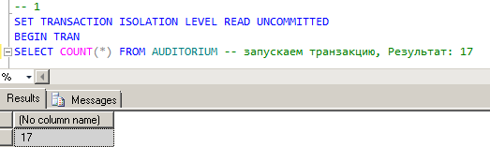

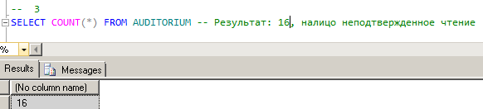
READ UNCOMMITTED

Slide 46



READ UNCOMMITTED

Slide 47
READ COMMITTED
Транзакция выполняет проверку только на наличие монопольной блокировки для данной строки
Является уровнем изоляции по умолчанию
Проблемы:
  Неповторяемое чтение
  Фантомное чтение

Slide 48
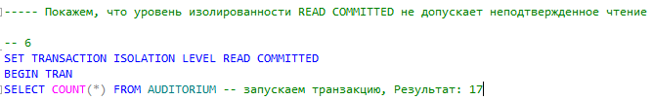



READ COMMITTED

Slide 49



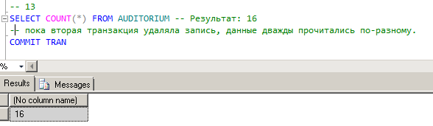
READ COMMITTED

Slide 50
REPEATABLE READ
Устанавливает разделяемые блокировки на все считываемые данные и удерживает эти блокировки до тех пор, пока транзакция не будет подтверждена или отменена
Не препятствует другим инструкциям вставлять новые строки
Проблема:
  Фантомное чтение

Slide 51
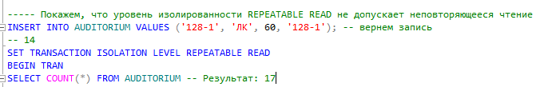




REPEATABLE READ

Slide 52
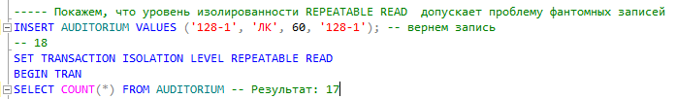




REPEATABLE READ

Slide 53
SERIALIZABLE
Устанавливает блокировку на всю область данных, считываемых соответствующей транзакцией
Предотвращает вставку новых строк другой транзакцией до тех пор, пока первая транзакция не будет подтверждена или отменена

Slide 54
SERIALIZABLE
Реализуется с использованием метода блокировки диапазона ключа
Блокировка диапазона ключа блокирует элементы индексов

Slide 55



SERIALIZABLE

Slide 56
Установка уровня изоляции
SET TRANSACTION ISOLATION LEVEL:
  READ UNCOMMITTED
  READ COMMITTED
  REPEATABLE READ
  SERIALIZABLE

Slide 57
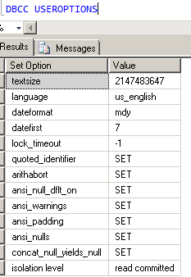
Уровень изоляции

Slide 58
Управление версиями строк
Механизм управления оптимистическим одновременным конкурентным доступом основан на управлении версиями строк
Для всех изменений данных создаются и поддерживаются логические копии
При каждом изменении строки СУБД сохраняет в tempdb исходный вид записи

Slide 59
Управление версиями строк
Каждая версия строки помечается порядковым номером транзакции (XSN — transaction sequence number)
Самая последняя версия строки сохраняется в базе данных и соединяется в связанном списке с версией, сохраненной в tempdb

Slide 60
Управление версиями строк
Поддержка уровней изоляции READ COMMITTED SNAPSHOT и SNAPSHOT
Создание в триггерах таблиц inserted и deleted

Slide 61
READ COMMITTED SNAPSHOT
Любая другая транзакция будет читать значения зафиксированные на момент начала этой транзакции
ALTER DATABASE
SET ISOLATION LEVEL
READ COMMITTED SNAPSHOT

Slide 62
SNAPSHOT
Уровень изоляции на уровне транзакций
Любая другая транзакция будет читать подтвержденные значения в том виде, в каком они существовали непосредственно перед началом выполнения этой транзакции

Slide 63
SNAPSHOT
На уровне базы данных включается
ALLOW_SNAPSHOT_ISOLATION
SET TRANSACTION ISOLATION LEVEL SNAPSHOT

Slide 64
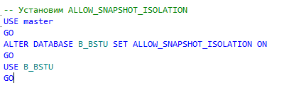



SNAPSHOT

Slide 65


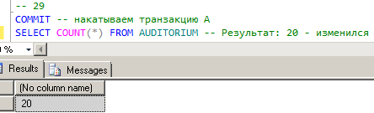
SNAPSHOT

Slide 66
Вопросы?

